Slide 1

Sistemi informativi su Web
PRESENTAZIONE DEL CORSO aa 2024-2025
Paolo Merialdo
Università degli Studi Roma Tre
This work is licensed under a Creative Commons Attribution-Noncommercial-Share Alike 3.0 United States
See http://creativecommons.org/licenses/by-nc-sa/3.0/us/ for details

Slide 2

SIW: Benvenuti
Sistemi Informativi su Web
Presentazione del corso (aa 2024-2025)
Paolo Merialdo
paolo.merialdo@uniroma3.it
Paolo Merialdo
paolo.merialdo@uniroma3.it

Slide 3
Docente
Paolo Merialdo
  http://merialdo.dia.uniroma3.it
  paolo.merialdo@uniroma3.it
  (alias paolo.merialdo@gmail.com)
  Via della Vasca Navale 79, stanza 2.13
  Orario ricevimento studenti:
  dopo la lezione oppure lun alle 12.45
  Materiale didattico e comunicazioni su Moodle

Slide 4
Contenuti del corso
Tecnologie e metodologie per la progettazione e la realizzazione di Sistemi informativi su Web
Il corso affronta 3 principali argomenti
  Tecnologie e metodologie per la gestione della persistenza
  Tecnologie e metodologie Web lato server
  Tecnologie e metodologie Web lato client
Tecnologie: HTML, CSS, Java EE, Spring Boot, JavaScript, RDBMS

Slide 5
Difficoltà
Sistemistiche
  installare e far funzionare diversi componenti
Tecnologiche
  capire e imparare ad usare (insieme) diversi linguaggi, librerie, sistemi
Metodologiche
  capire e imparare come applicare concetti e metodi,
  capire e imparare come progettare e implementare SIW con gli strumenti proposti

Slide 6
Prerequisiti
Programmazione OO
  Tutto (ma proprio tutto)
Basi di dati
  Modello relazionale
  Progettazione concettuale e logica
  SQL: query "semplici (SPJ)", aggiornamenti
Reti di calcolatori
  Protocolli
  Architetture

Slide 7
Organizzazione didattica
Lezioni frontali (ca 35h)
Laboratorio (ca 20h)
  In aula con il calcolatore
E' un corso molto pratico: useremo molto spesso il calcolatore
  quindi portatelo sempre, con la batteria bella carica

Slide 8
Materiale didattico
Copia delle trasparenze e dei sorgenti sw
  Sul sito web del corso
  In genere, le trasparenze sono pubblicate prima della lezione, ma possono essere aggiornate subito dopo la lezione
Riferimenti web
  Articoli e documentazione disponibile su Web segnalati dal docente

Slide 9
Esame
2 progetti (obbligatori)
  1 proposto dal docente
  1 ideato dallo studente
Orale
  discussione sul progetto
Voto: orale 20 punti + progetti 12 punti
Attenzione: ad ogni appello il progetto assegnato dal docente cambia

Slide 10
Progetto (appelli giugno/luglio)
    Progetto proposto dal docente
      le specifiche sono fornite circa un mese prima dell'esame
      il progetto deve essere svolto individualmente
      tecnologie: quelle proproste nel corso
    Progetto proposto dallo studente
      gli studenti propongono e discutono con il docente la propria idea di progetto verso la metà di aprile
      per gli studenti frequentanti che sostengono il progetto deve essere svolto in gruppi di 2-3 persone
      tecnologie: quelle proproste nel corso + altre tecnologie (proposte dal docente) su cui il gruppo lavora autonomamente

Slide 11
Progetto (appelli settembre/febbraio)
    Progetto proposto dal docente
      le specifiche sono fornite circa un mese prima dell'esame
      il progetto deve essere svolto individualmente
      tecnologie: quelle proproste nel corso
    Progetto proposto dallo studente
      gli studenti propongono e discutono con il docente la propria idea di progetto circa un mese prima dell'esame
      il progetto deve essere svolto individualmente
      tecnologie: quelle proproste nel corso + altre tecnologie (proposte dal docente) su cui il gruppo lavora autonomamente

Slide 12
Le modalità di esame sono chiare?

Slide 13
Regole generali
Le lezioni iniziano alle 8:30 e finiscono alle 10.00
Fate domande
Fate domande
Fate domande
Usate Google e/o un LLM (non reinventiamo la ruota),
ma con la testa!

Slide 14
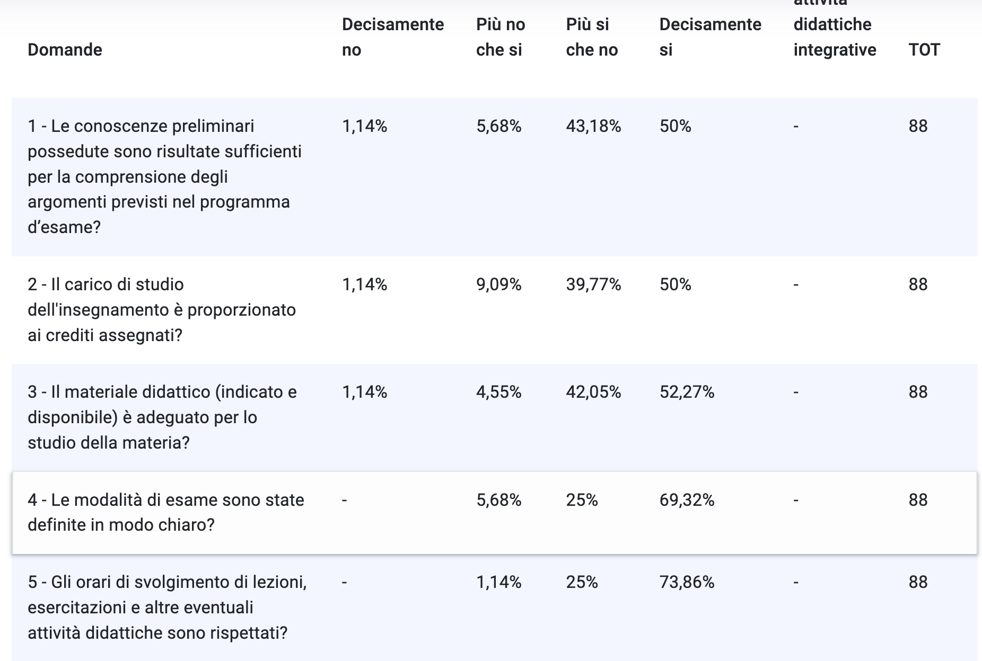
Valutazioni studenti 2022/2023

Slide 15
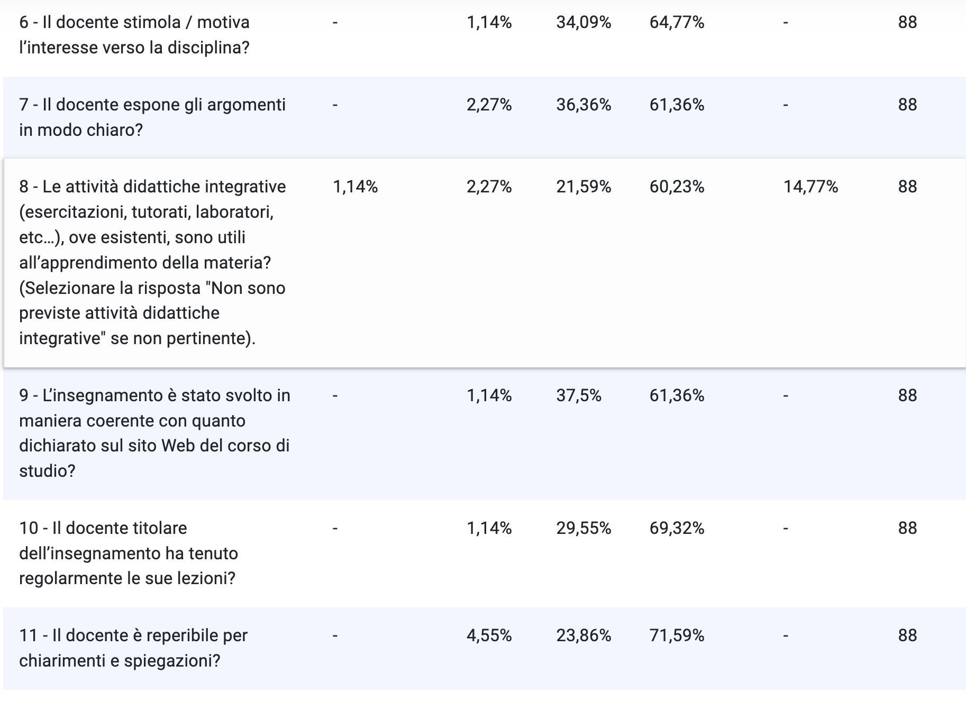
Valutazioni studenti 2022/2023

Slide 16
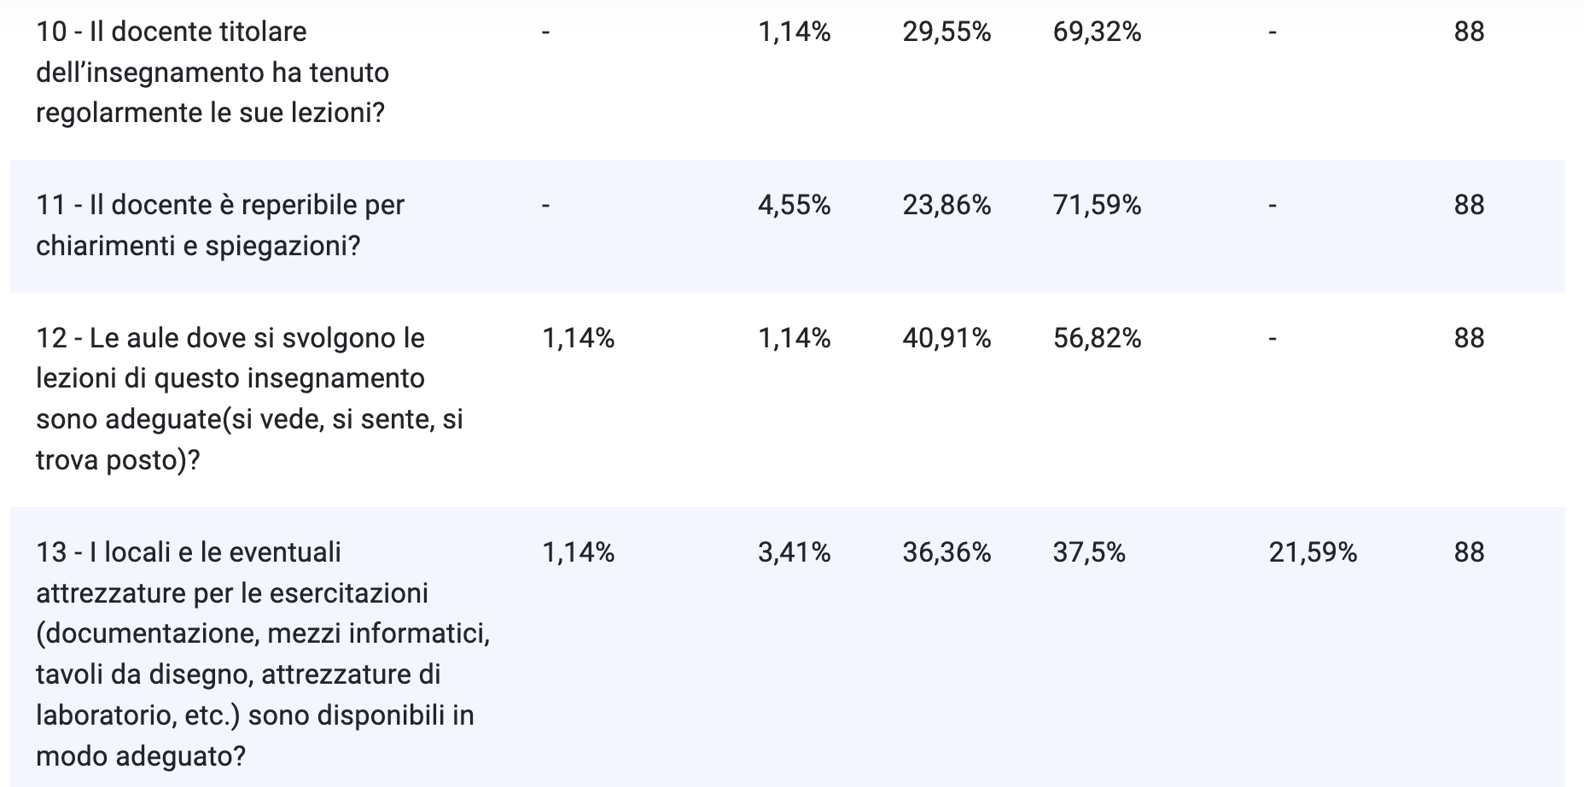
Valutazioni studenti 2022/2023

Slide 17
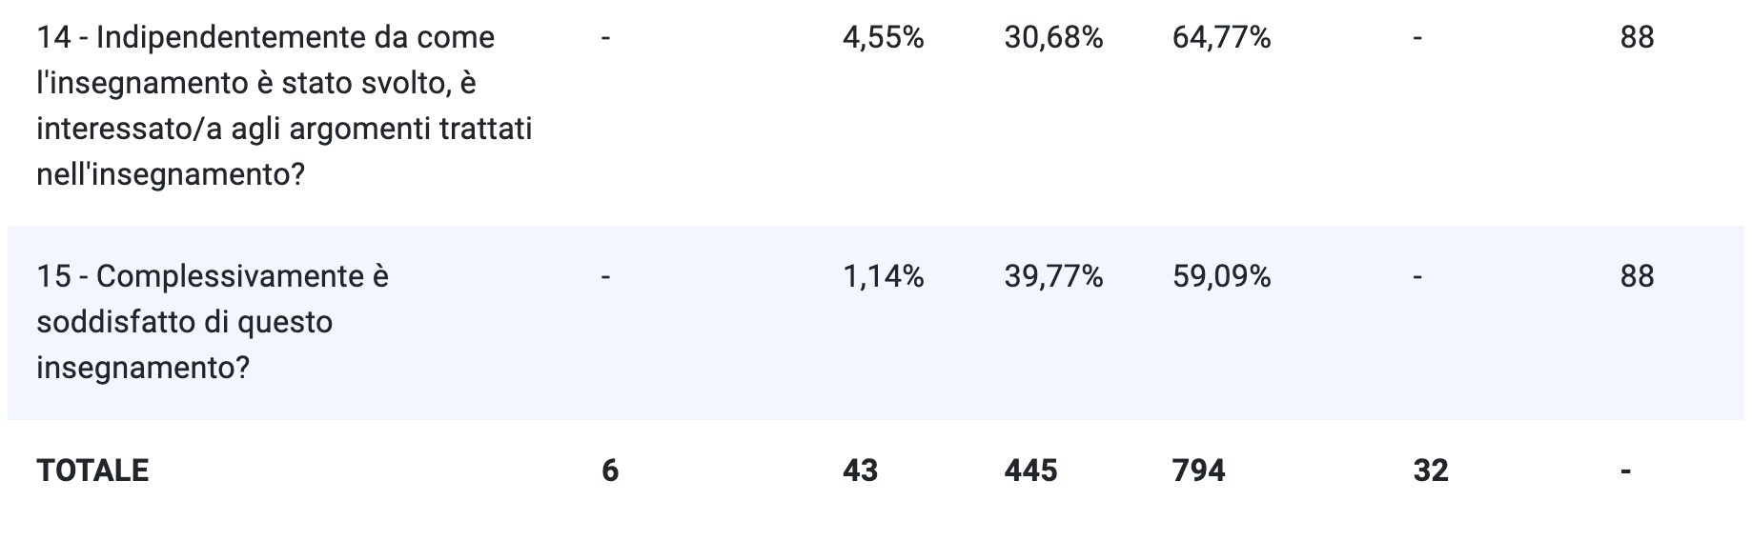
Valutazioni studenti 2022/2023

Slide 18
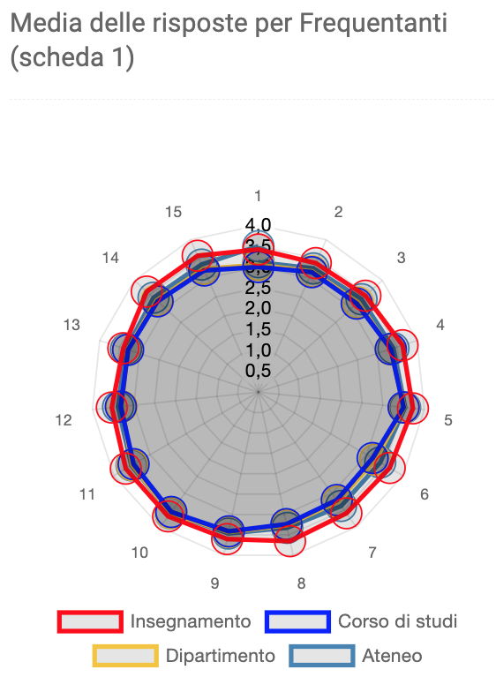
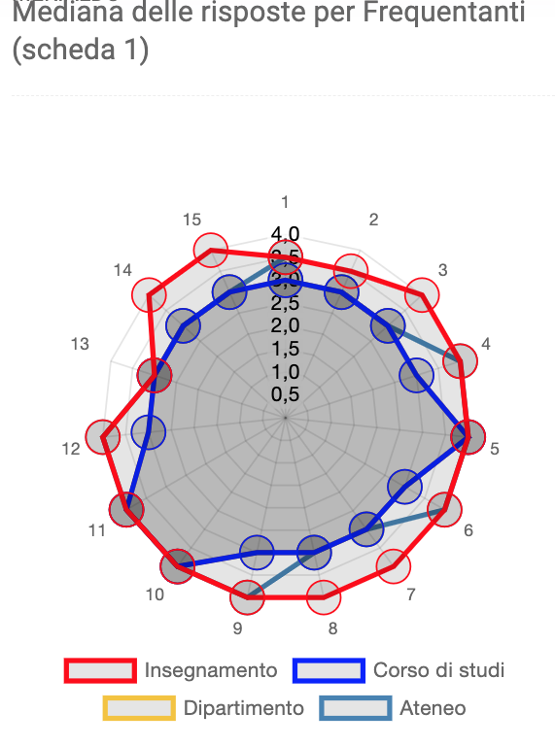
Valutazioni studenti 2022/2023

Slide 19
Valutazioni studenti 2022/2023
Suggerimenti/commenti studenti

Slide 20
Scelte didattiche
Lato back-end, il corso approfondisce le vostre conoscenze Java
  Spring Boot framework
Vedremo una parte (limitata, ma significativa e didatticamente fondamentale) di queste tecnologie
Perché una piattaforma Java
  non esiste LA soluzione (vedi slide successiva)
  è (ancora) molto usata, soprattutto in ambito enterprise
  ci permette di concentrarci sugli aspetti metodologici, che sono comuni a tutte le piattaforme (vedi slide successiva)

Slide 21
Piattaforme alternative
JSF
  Framework MVC
  Linguaggio Java
Ruby on Rails
  Framework MVC
  Linguaggio Ruby
Django
  Framework MVC
  Linguaggio Python
Laravel
  Framework MVC
  Linguaggio PHP
Express js
  Framework MVC
  Linguaggio JavaScript
Genie
  Framework MVC
  Linguaggio Julia
https://en.wikipedia.org/wiki/Comparison_of_web_frameworks

Slide 22
Scelte didattiche
Lato front-end, il corso introduce concetti base
  HTML
  CSS
  JavaScript
Vedremo una parte (molto limitata, ma didatticamente rilevante) di un framework front-end
Perché poco spazio al front-end?
  abbiamo 6 cfu
  i framework front-end hanno un'evoluzione tumultuosa (da un paio di anni hanno iniziato a stabilizzarsi)

Slide 23
L'elefante nella stanza

Slide 24


Slide 25
Un progetto sw (reale) implica l'uso di molteplici strumenti
  Ide
    Useremo Eclipse (e una sua variante, STS)
    Ma potete usare IntelliJ o Visual Studio Code
  Version control system
    Useremo git (con github)
  Sistema di gestione di progetti
    Useremo Maven
    Ma potete usare Gradle
  Sistema di logging
    Useremo Log4j2 e SLF4J

Slide 26
Un progetto sw (reale) implica l'uso di molteplici tecnologie
  Linguaggi di programmazione
    Java, Javascript, SQL
    (come minimo)
  Linguaggi di marcatura e presentazione
    HTML
    CSS
  DBMS
    Usiamo Postgres
    Ma potete usare MySql, SQLite, MariaDb
  Librerie
    Gestione della persistenza
    Gestione della sicurezza
    Gestione della validazione delle form
    Gestione delle viste

Slide 27
Un Ingegnere informatico consapevole
  Ha chiari i concetti chiave
  Sa governare i dettagli sistemistici
  Sa scegliere le tecnologie più adatte al contesto
  Impara ad approfondire autonomamente e criticamente
  Sa usare un LLM per diventare più produttivo (non per farsi sostituire: verresti sostituito da un ingegnere più consapevole)

